Slide 1
INCIDENCIA DE LA TELEVISIÓN DIGITAL EN LAS ESTACIONES TELEVISIVAS ECUATORIANAS Y SU INFLUENCIA EN LA INDUSTRIA DE TELECOMUNICACIONES, EN LAS TIC’S Y EN EL MARCO REGULATORIO
ESCUELA POLITÉCNICA DEL EJÉRCITO
DEPARTAMENTO DE ELÉCTRICA Y ELECTRÓNICA
MAESTRÍA EN GERENCIA DE REDES Y TELECOMUNICACIONES
II PROMOCIÓN
Ing. Paúl Rojas V.
Ing. Andrés Rojas A.
2011

Slide 2
OBJETIVOS GENERALES
Investigar cómo las empresas televisivas deberían cambiar sus modelos de negocios para adaptarse a la a la TDT bajo una nueva regulación convergente.
Análisis de la incidencia y posibles barreras de entrada para la introducción de la TDT.
Determinar los posibles retos, estrategias y adaptación en el mercado a seguir por lo estaciones televisivas en el Ecuador.
Identificar los nuevos tipos de servicios, productos y oportunidades de negocios.
Ing. Paul Rojas V. / Ing. Andrés Rojas A. “Incidencia de la TDT en el Ecuador” ESPE - MGRT II (17-NOV-2011)

Slide 3
OBJETIVOS DE LA INVESTIGACIÓN
Recomendar modelos de negocios a ser adoptado.
Impacto en el mercado publicitario de televisión.
Impacto de nuevos actores en el negocio de la TDT.
Recomendaciones generales para una buena regulación, reordenamiento y gestión de espectro frente a la transición hacia la TDT.
Estimación de inversiones para implementación de una nueva estación de TV Digital.
Estimación de inversión para implementación de una red nacional actual para el cambio a TV Digital.
Ing. Paul Rojas V. / Ing. Andrés Rojas A. “Incidencia de la TDT en el Ecuador” ESPE - MGRT II (17-NOV-2011)

Slide 4
MODELO DE LA COMUNICACIÓN
Un sistema de comunicación de datos tiene como objetivo el transmitir información desde una fuente a un destinatario a través de una canal.
Ing. Paul Rojas V. / Ing. Andrés Rojas A. “Incidencia de la TDT en el Ecuador” ESPE - MGRT II (17-NOV-2011)

Slide 5
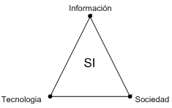
SOCIEDAD DE LA INFORMACIÓN (SI)
INFORMACIÓN: Es importante aquella información que es de difícil transmisión y comunicación.
TECNOLOGÍA: Instrumento de la era de la Información.
SOCIEDAD: Mejora de estilo de vida de la sociedad
Bases de la
Sociedad de Información
Ing. Paul Rojas V. / Ing. Andrés Rojas A. “Incidencia de la TDT en el Ecuador” ESPE - MGRT II (17-NOV-2011)

Slide 6
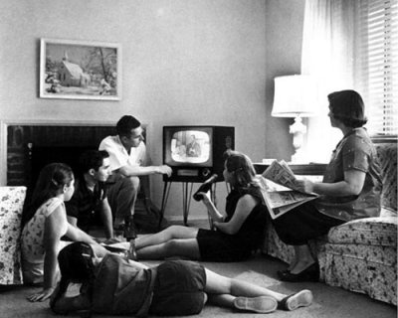
LA TV EN LA SOCIEDAD Y FAMILIA
La Televisión acompaña a la vida familiar a lo largo del día y de la semana, influye en el tiempo libre y en la distribución de los espacios.
Normalmente la Televisión, adquiere una presencia muy importante en la sala, el comedor, la cocina y en el dormitorio de una familia; ni hablar de la lucha por el “Control Remoto”
Ing. Paul Rojas V. / Ing. Andrés Rojas A. “Incidencia de la TDT en el Ecuador” ESPE - MGRT II (17-NOV-2011)

Slide 7
ESPECTRO RADIOELÉCTRICO
Conjunto de ondas electromagnéticas, cuya frecuencia operación esta convencionalmente por debajo de 3000 GHz, y que se propagan por el espacio sin guía o cable artificial.
Ing. Paul Rojas V. / Ing. Andrés Rojas A. “Incidencia de la TDT en el Ecuador” ESPE - MGRT II (17-NOV-2011)

Slide 8
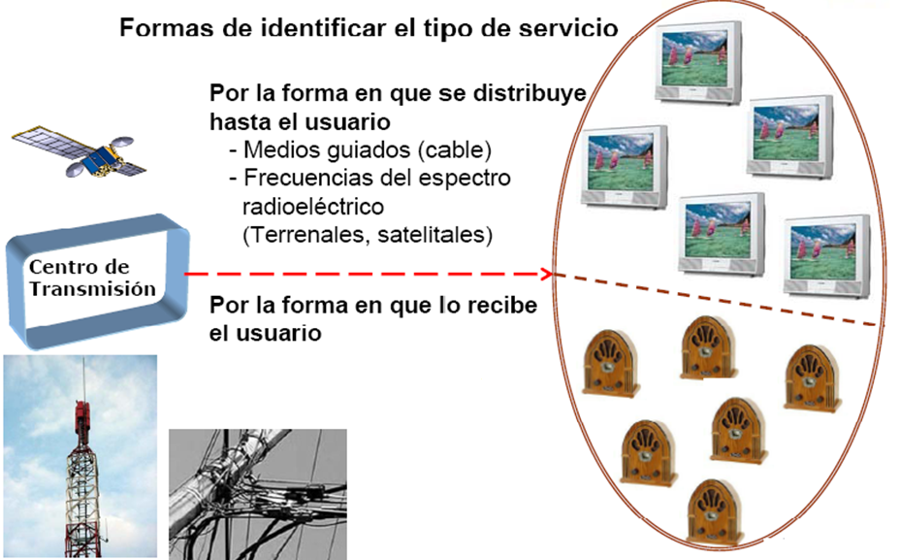
SERVICIOS DE TELEVISIÓN Y RADIODIFUSIÓN (1)
Ing. Paul Rojas V. / Ing. Andrés Rojas A. “Incidencia de la TDT en el Ecuador” ESPE - MGRT II (17-NOV-2011)

Slide 9
SERVICIOS DE TELEVISIÓN Y RADIODIFUSIÓN (2)
TELEVISION
TELEVISION ABIERTA
(Pública o Privada)
Canales: 2 – 13 VHF
Canales: 21 – 49 UHF
AUDIO Y VIDEO POR SUSCRIPCION
(TV PAGADA)
LOCAL (Matriz)
SISTEMA (Matriz y sus Repetidoras)
Televisión por Cable
(CATV)
Televisión Codificada Terrestre
Televisión Codificada Por Satélite (DTH)
11.45 – 12.7 GHz
13.75 – 14.5 GHz
Regional
UHF
CANALES: 50 - 69
Nacional
MMDS
2500 - 2686 MHz
LMDS
25.5 - 27.5 GHz
Ing. Paul Rojas V. / Ing. Andrés Rojas A. “Incidencia de la TDT en el Ecuador” ESPE - MGRT II (17-NOV-2011)

Slide 10
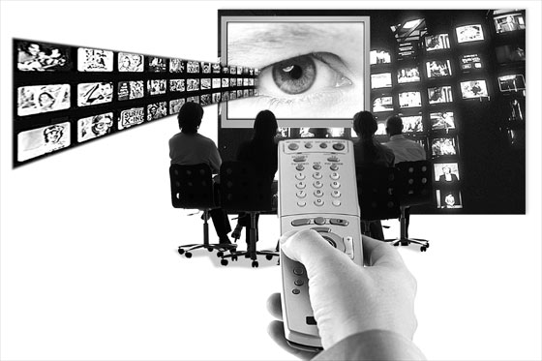
TELEVISIÓN DIGITAL TERRESTRE (TDT)
Tecnología con codificación de señales y otros datos, por medio del espectro radioeléctrico atribuido al servicio de radiodifusión de televisión.
Transmisión de programas con mayor resolución (HD) respecto al sistema analógico.
Proporciona video interactivo y servicios de información.
Provee multicasting o multiprogramación.
Ing. Paul Rojas V. / Ing. Andrés Rojas A. “Incidencia de la TDT en el Ecuador” ESPE - MGRT II (17-NOV-2011)

Slide 11
VENTAJAS DE LA TDT
Mejor calidad de imágenes y sonido.
Permite movilidad.
Portabilidad.
Optimización del uso del espectro.
Reordenamiento del espectro.
Interactividad.
Plataforma Multiservicios.
Cierre de la brecha digital (uso de las TIC para inclusión social).
Ing. Paul Rojas V. / Ing. Andrés Rojas A. “Incidencia de la TDT en el Ecuador” ESPE - MGRT II (17-NOV-2011)

Slide 12
ESTÁNDARES DE TDT
Advanced Television Systems Committee (ATSC).
ATSC-M/H
Digital Video Broadcasting – Terrestrial (DVB-T/T2).
DVB-S / S2
DVB-C
Integrated Service Digital Broadcasting – Terrestrial (ISDB – T).
ISDB-Tb (ISDB-T Internacional / SBTVD)
Digtal Terrestrial Multimedia Broadcasr (DTMB)
Ing. Paul Rojas V. / Ing. Andrés Rojas A. “Incidencia de la TDT en el Ecuador” ESPE - MGRT II (17-NOV-2011)

Slide 13
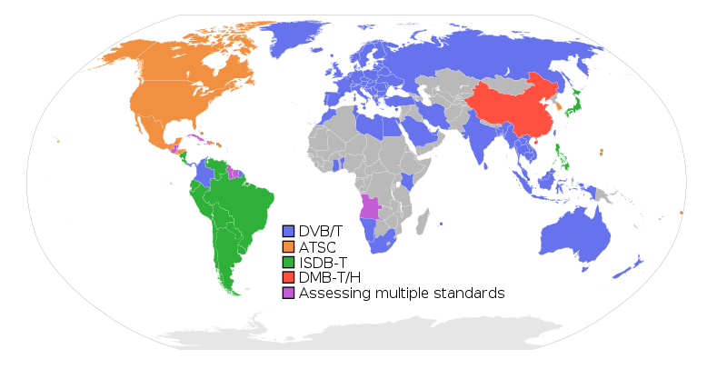
PAÍSES QUE HAN ACEPTADO EL ESTÁNDAR tdt
En Sudamérica predomina ISDB-Tb (Sistema Brasileño de TDT) a excepción de Colombia (DVB/T) y las Guyanas que están por definirse.
Ing. Paul Rojas V. / Ing. Andrés Rojas A. “Incidencia de la TDT en el Ecuador” ESPE - MGRT II (17-NOV-2011)

Slide 14
CARÁCTERÍSTICAS DEL ISDB-Tb (1)
La señal es digital, no se distorsiona en movimiento, haciéndola ideal para dispositivos portátiles en automóviles u otros medios de transporte.
Emite en formato de cine (16:9), la calidad de imagen similar a las películas de DVD.
Se mejoró el estándar japonés y se transmiten señales en MPEG-4 (H.264/ AVC) que ofrece una calidad superior al MPEG-2 con un uso menor de ancho de banda.
Tiene un sistema de alertas de Emergencias.
La señal portátil cuenta con 30fps (30 cuadros por segundos) a diferencia de Japón que ocupa 15fps.
Ing. Paul Rojas V. / Ing. Andrés Rojas A. “Incidencia de la TDT en el Ecuador” ESPE - MGRT II (17-NOV-2011)

Slide 15
CARÁCTERÍSTICAS DEL ISDB-Tb (2)
Multiprogramación, donde cada empresa puede utilizar hasta programaciones en calidad SD.
Interactividad y Robustez.
Movilidad, ya que pude ser utilizada tanto en casa, vehículos, en la calle o en un autobús.
Portabilidad, debido a que la TV digital está disponible en pantallas pequeñas.
Accesibilidad, para las personas con necesidades especiales.
Ing. Paul Rojas V. / Ing. Andrés Rojas A. “Incidencia de la TDT en el Ecuador” ESPE - MGRT II (17-NOV-2011)

Slide 16
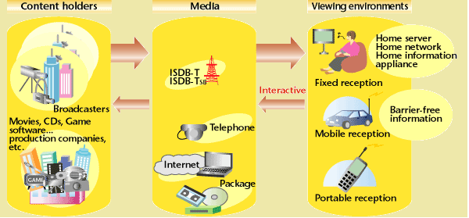
CARÁCTERÍSTICAS DEL ISDB-Tb (3)
Permite que los servicios terrestres de difusión a una amplia gama de diferentes tipos de receptores a ser multiplexados juntos en un solo MPEG-2 Transport Stream ( Transporte )
Ing. Paul Rojas V. / Ing. Andrés Rojas A. “Incidencia de la TDT en el Ecuador” ESPE - MGRT II (17-NOV-2011)

Slide 17
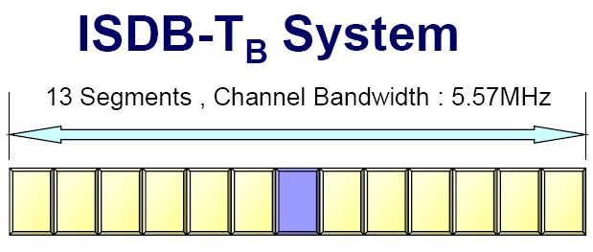
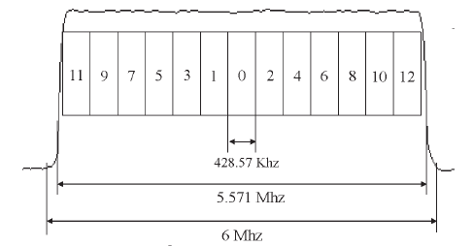
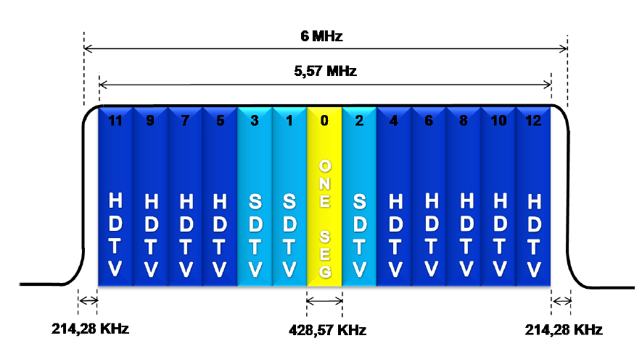
ANCHO DE BANDA DEL CANAL ISDB-Tb
Ing. Paul Rojas V. / Ing. Andrés Rojas A. “Incidencia de la TDT en el Ecuador” ESPE - MGRT II (17-NOV-2011)

Slide 18
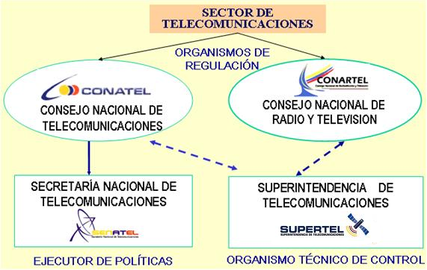
REGULACIÓN (ANTES)
Ing. Paul Rojas V. / Ing. Andrés Rojas A. “Incidencia de la TDT en el Ecuador” ESPE - MGRT II (17-NOV-2011)

Slide 19
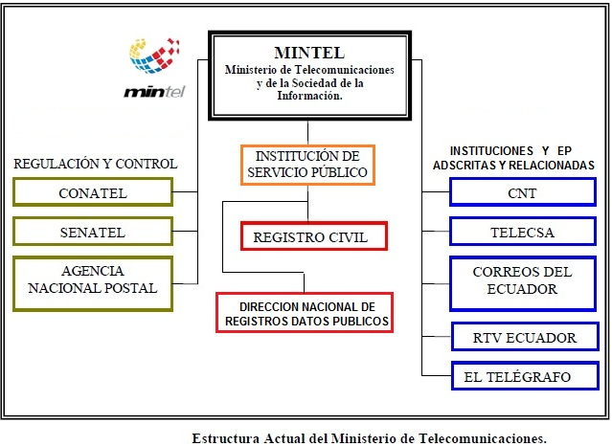
REGULACIÓN (DESPUÉS)
Ing. Paul Rojas V. / Ing. Andrés Rojas A. “Incidencia de la TDT en el Ecuador” ESPE - MGRT II (17-NOV-2011)

Slide 20
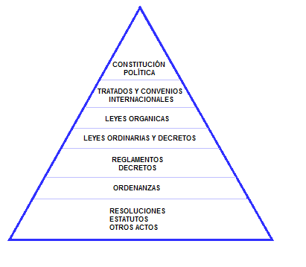
MARCO LEGAL SECTORIAL
Constitución Política de la República 2008
Plan del Buen Vivir.
Ley de Radiodifusión y Televisión.
Reglamento a la Ley de Radiodifusión y Televisión.
Ley Especial de Telecomunicaciones.
Normas y Reglamentos.
Títulos, Permisos.
Concesiones
Jerarquía Legal en el Ecuador 2008
Ing. Paul Rojas V. / Ing. Andrés Rojas A. “Incidencia de la TDT en el Ecuador” ESPE - MGRT II (17-NOV-2011)

Slide 21
PRINCIPIOS CONSTITUCIONALES (1)
Art. 16 de la Constitución “Todas las personas, en forma individual o colectiva, tienen derecho a:
Una comunicación libre, intercultural, incluyente, diversa y participativa, en todos los ámbitos de la interacción social, por cualquier medio y forma, en su propia lengua y con sus propios símbolos.
2. El acceso universal a las tecnologías de información y comunicación…
3. La creación de los medios de comunicación social, y al acceso en igualdad de condiciones al uso de las frecuencias del espectro radioeléctrico para la gestión de estaciones de radio y televisión públicas, privadas y comunitarias, y a bandas libres para la explotación de redes inalámbricas.
4. El acceso y uso de todas las formas de comunicación visual, auditiva, sensorial y a otras que permitan la inclusión de personas con discapacidad.”.
Ing. Paul Rojas V. / Ing. Andrés Rojas A. “Incidencia de la TDT en el Ecuador” ESPE - MGRT II (17-NOV-2011)

Slide 22
PRINCIPIOS CONSTITUCIONALES (2)
Art. 17 de la Constitución“El Estado fomentará la pluralidad y la diversidad en la comunicación, y al efecto:
Garantizará la asignación, a través de métodos transparentes y en igualdad de condiciones, de las frecuencias del espectro radioeléctrico, para la gestión de estaciones de radio y televisión públicas, privadas y comunitarias, así como el acceso a bandas libres para la explotación de redes inalámbricas, y precautelara que en su utilización prevalezca el interés colectivo.
2. Facilitará la creación y el fortalecimiento de medios de comunicación públicos, privados y comunitarios, así como el acceso universal a las tecnologías de información y comunicación, en especial para las personas y colectividades que carezcan de dicho acceso o lo tengan de forma limitada.
3. No permitirá el oligopolio o monopolio, directo ni indirecto, de la propiedad de los medios de comunicación y del uso de las frecuencias”.
Ing. Paul Rojas V. / Ing. Andrés Rojas A. “Incidencia de la TDT en el Ecuador” ESPE - MGRT II (17-NOV-2011)

Slide 23
PRINCIPIOS CONSTITUCIONALES (3)
El artículo 313 de la Constitución de la República del Ecuador, establece “El Estado se reserva el derecho de administrar, regular, controlar y gestionar los sectores estratégicos, de conformidad con los principios de sostenibilidad ambiental, precaución, prevención y eficiencia…”
El artículo 314 dispone que las Telecomunicaciones son un servicio público cuya provisión es responsabilidad del Estado, el cual debe garantizar que la prestación de tales servicios responda a principios de obligatoriedad, generalidad, uniformidad, eficiencia, responsabilidad, universalidad, accesibilidad, regularidad, continuidad y calidad, con precios y tarifas equitativas.
Ing. Paul Rojas V. / Ing. Andrés Rojas A. “Incidencia de la TDT en el Ecuador” ESPE - MGRT II (17-NOV-2011)

Slide 24
CONVERGENCIA Y LA TV.
Capacidad de transportar diferentes tipos de plataformas de red como de voz, video y datos que pueden ser usados en dispositivos digitales tales como computadoras, teléfonos, TVs. etc.
Convergencia Tecnológica.
Convergencia de Servicios.
Neutralidad tecnológica.
Servicios Universales.
Ing. Paul Rojas V. / Ing. Andrés Rojas A. “Incidencia de la TDT en el Ecuador” ESPE - MGRT II (17-NOV-2011)

Slide 25
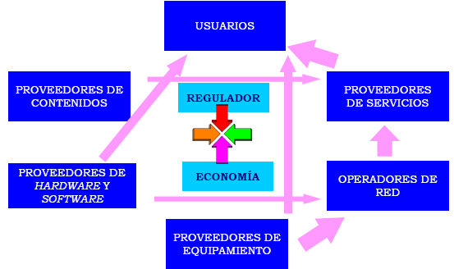
CADENA DE VALOR DE LA TDT (1)
Ing. Paul Rojas V. / Ing. Andrés Rojas A. “Incidencia de la TDT en el Ecuador” ESPE - MGRT II (17-NOV-2011)

Slide 26
CADENA DE VALOR DE LA TDT (2)
Ing. Paul Rojas V. / Ing. Andrés Rojas A. “Incidencia de la TDT en el Ecuador” ESPE - MGRT II (17-NOV-2011)

Slide 27
MERCADO DE LA TDT
Entre 95% y 100% de los hogares latinoamericanos tienen Televisión.
En promedio, un hogar latinoamericano mantiene encendido su televisor 7 horas y 46 minutos al día.
El televidente promedio consume cerca de 3 horas de televisión por día.
La Televisión alcanza diariamente al 95% de los hogares con TV y al 70% de las personas que viven en estos hogares.
MEDIO | ECUADOR | MÉXICO | CHILE | PERU
TV | 52% | 58% | 47% | 47%
TV PAGA | 3% | 3% | 2% | 6%
RADIO | 3% | 10% | 8% | 14%
PRENSA | 35% | 10% | 29% | 26%
REVISTAS | 6% | 9% | 3% | 3%
OTROS * | 2% | 10% | 10% | 3%
Ing. Paul Rojas V. / Ing. Andrés Rojas A. “Incidencia de la TDT en el Ecuador” ESPE - MGRT II (17-NOV-2011)

Slide 28
MODELO DE NEGOCIO DE LA TDT (1)
Ing. Paul Rojas V. / Ing. Andrés Rojas A. “Incidencia de la TDT en el Ecuador” ESPE - MGRT II (17-NOV-2011)

Slide 29
MODELO DE NEGOCIO DE LA TDT (2)
En forma general, la industria de la Telecomunicaciones, Radio y TV han pasado por distintas etapas, por separado, que se definen tanto por la tecnología existente como por los modelos de regulación adoptados
 | Primera Etapa: | Segunda Etapa: | Tercera Etapa:
TV Fordista | TV analógica Post-Fordista | TV analógica Abierta y Pagada | TV Digital
Servicios | Limitada cantidad de servicios unidireccionales de radiodifusión masiva | Gran cantidad de servicios de radiodifusión segmentada | Servicios interactivos de radiodifusión y telecomunicaciones
Modelo de negocios | Publicidad masiva y/o subsidio gubernamental | Publicidad segmentada y prepagada | Publicidad segmentada, abonos, y comisiones por transacción
Modelo de regulación | Concesiones de servicio público limitadas a cambio de apoyo político | Servicio privado con ciertas obligaciones de acceso y programación | ?
Ing. Paul Rojas V. / Ing. Andrés Rojas A. “Incidencia de la TDT en el Ecuador” ESPE - MGRT II (17-NOV-2011)

Slide 30
MODELO DE NEGOCIO DE LA TDT (3)
CADENA DE VALOR DE CONTENIDO: Producción, Programación, Distribución y Consumo basada en una plataforma tecnológica digital que posibilite la interactividad y retorno y así se tiene un modelo de negocio adecuado
Ing. Paul Rojas V. / Ing. Andrés Rojas A. “Incidencia de la TDT en el Ecuador” ESPE - MGRT II (17-NOV-2011)

Slide 31
CASO: ESPOL TV
Implementación de estación nueva de Televisión tanto en equipamiento, configuración y operatividad.
Ing. Paul Rojas V. / Ing. Andrés Rojas A. “Incidencia de la TDT en el Ecuador” ESPE - MGRT II (17-NOV-2011)

Slide 32
SISTEMA A SER IMPLEMENTADO ESPOL TV
Ing. Paul Rojas V. / Ing. Andrés Rojas A. “Incidencia de la TDT en el Ecuador” ESPE - MGRT II (17-NOV-2011)

Slide 33
CASO: TC TELEVISIÓN
Inversión para el cambio de transmisores TDT que deberá realizar TC televisión que ya está operando a nivel nacional.
Ing. Paul Rojas V. / Ing. Andrés Rojas A. “Incidencia de la TDT en el Ecuador” ESPE - MGRT II (17-NOV-2011)

Slide 34
CASO: TC TELEVISIÓN (inversiones Adicionales)
Mantenimiento de las Torres, mejoras e incremento de altura puesto que al ser la banda UHF la implementación de la TDT en el Ecuador se debe tener espacio disponible en la torre para instalar estas antenas.
Ampliación de caseta, cerramiento.
Cambio de transformadores eléctricos, acometidas eléctricas y refrigeración.
Instalación de una nueva plataforma satelital para el envío de señal HD y/o SD multiprogramación.
Servidores y conexión al internet para proveer la interactividad solicitada y requerida.
Refrigeración y protecciones eléctricas.
Incremento de cobertura de mantenimiento.
Sistemas de monitoreo y telemetría.
Ing. Paul Rojas V. / Ing. Andrés Rojas A. “Incidencia de la TDT en el Ecuador” ESPE - MGRT II (17-NOV-2011)

Slide 35
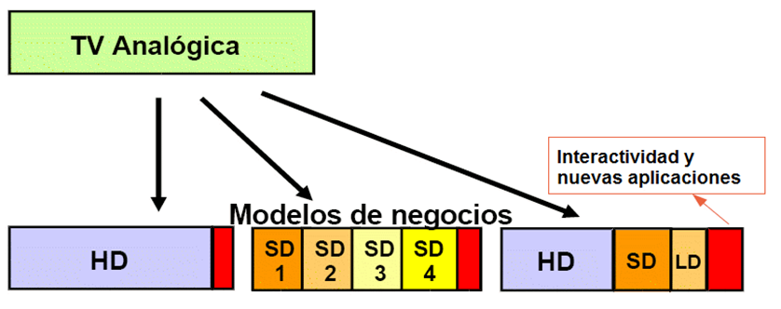
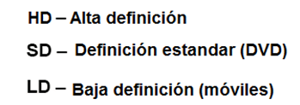
MODELO DE NEGOCIOS DE LA TDT
Ing. Paul Rojas V. / Ing. Andrés Rojas A. “Incidencia de la TDT en el Ecuador” ESPE - MGRT II (17-NOV-2011)

Slide 36
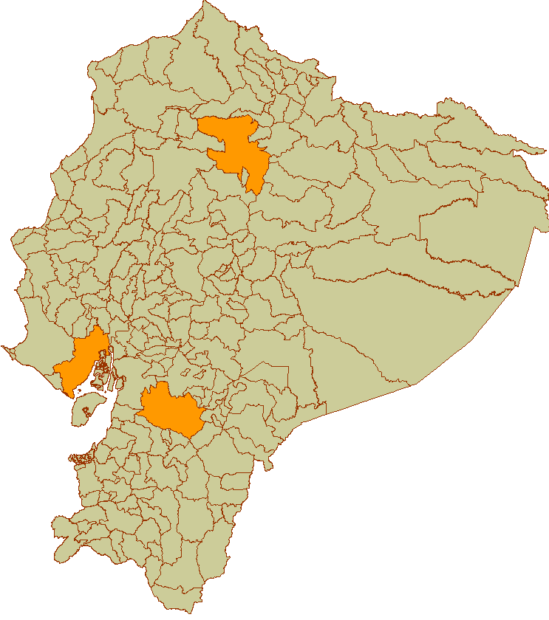
RECOMENDACIÓN DE DESPLIEGUE DE TDT (1)
IMPLEMENTACIÓN: FASE 1
Ciudades de más de 500.000 habitantes (al menos Quito, Guayaquil y Cuenca)
Ing. Paul Rojas V. / Ing. Andrés Rojas A. “Incidencia de la TDT en el Ecuador” ESPE - MGRT II (17-NOV-2011)

Slide 37
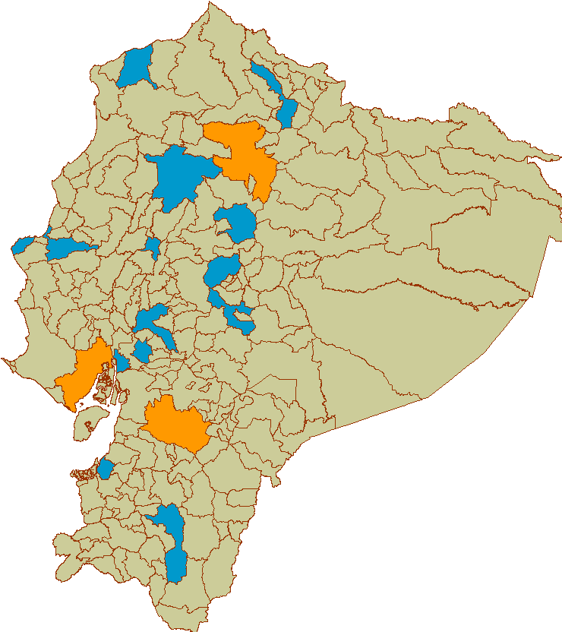
RECOMENDACIONES DE DESPLIEGUE DE TDT (2)
IMPLEMENTACIÓN: FASE 2
Ciudades con población entre 150.000 y 500.000 habitantes
Ing. Paul Rojas V. / Ing. Andrés Rojas A. “Incidencia de la TDT en el Ecuador” ESPE - MGRT II (17-NOV-2011)

Slide 38
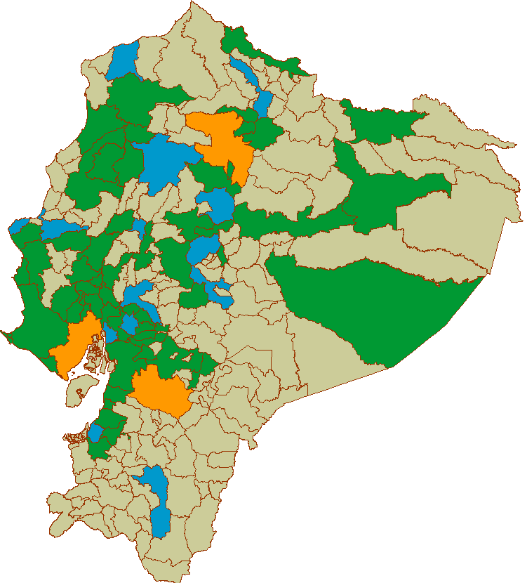
RECOMENDACIÓN DE DESPLIEGUE DE TDT (3)
IMPLEMENTACIÓN: FASE 3
Ciudades con población entre 50.000 y 150.000 habitantes
Ing. Paul Rojas V. / Ing. Andrés Rojas A. “Incidencia de la TDT en el Ecuador” ESPE - MGRT II (17-NOV-2011)

Slide 39
RECOMENDACIÓN DE DESPLIEGUE DE TDT (4)
FASE 4: APAGÓN ANALÓGICO
Resto del país ( 6 AÑOS)
Apagón Analógico
Ing. Paul Rojas V. / Ing. Andrés Rojas A. “Incidencia de la TDT en el Ecuador” ESPE - MGRT II (17-NOV-2011)

Slide 40
CONTINUIDAD DE NEGOCIO FRENTE LA TDT (1)
Estaciones Privadas incumbentes y de tipo Nacionales
Estaciones Publicas en General
ECTV (Canal Estatal)
Estaciones Regionales o Locales
Estaciones Comunitarias
Las recomendaciones Regulatorias, técnicas y de Modelos de negocios no serán las mismas para cada uno, pero el enfoque debe darse entre Privadas y las de tipo Regionales o Locales.
Ing. Paul Rojas V. / Ing. Andrés Rojas A. “Incidencia de la TDT en el Ecuador” ESPE - MGRT II (17-NOV-2011)

Slide 41
CONTINUIDAD DE NEGOCIO FRENTE LA TDT (2)
INNOVACIÓN PERMANENTE:
Posicionamiento continúo de su oferta de programación y servicios adicionales.
Innovar por innovar no es suficiente.
Para tener un ventaja competitiva sostenible, con beneficio para el Televidente o “Usuario” se debe ofrecer nuevos productos y servicios.
Los nuevos modelos de negocios deben permitir competir y generar sostenibilidad y de esta forma aportar valor a su oferta y traducirse en beneficios para los clientes y/o consumidores.
Ing. Paul Rojas V. / Ing. Andrés Rojas A. “Incidencia de la TDT en el Ecuador” ESPE - MGRT II (17-NOV-2011)

Slide 42
CONTINUIDAD DE NEGOCIO FRENTE LA TDT (3)
Para los Canales Nacionales, empezar la transición lo más pronto posible, para fomentar el impulso de la TDT y sus servicios complementarios.
Para los canales Regionales y Locales que no desean tener cobertura nacional o regional respectivamente, es necesario que se unan y compartan infraestructura mediante un Multiplex.
El fomento de creadores de contenidos tanto propios o de centro de desarrollo es fundamental para elevar la cantidad y calidad de la oferta de programación para la Teleaudiencia.
Ing. Paul Rojas V. / Ing. Andrés Rojas A. “Incidencia de la TDT en el Ecuador” ESPE - MGRT II (17-NOV-2011)

Slide 43
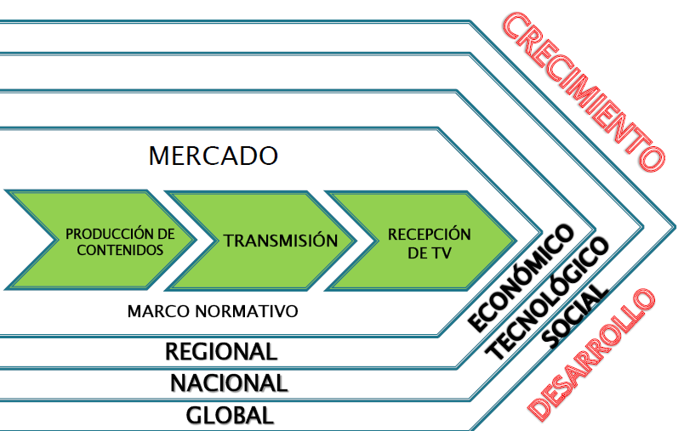
Impacto de la tdt
Nuevos modelos de negocio.
Nuevas estructuras tecnológicas.
Generación de nuevos y mayor cantidad de contenidos.
Nuevas maneras de relación con diferente segmento de televidentes.
Nueva demanda de capacitación.
Nuevo marco legal.
Nuevos oficios.
Ing. Paul Rojas V. / Ing. Andrés Rojas A. “Incidencia de la TDT en el Ecuador” ESPE - MGRT II (17-NOV-2011)

Slide 44
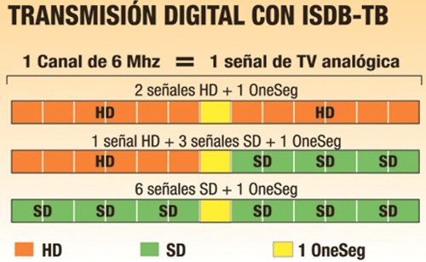
FORMATOS DE TRANSMISIÓN TDT
Las posibilidades de combinación de tipo de programación transmitida y uso pleno del espectro o ancho de banda asignado de 6 MHz pueden ser de la siguiente forma para la Transmisión Digital con ISDB- Tb:
6 MHz (ISDBT-Tb)
Dos señales HD 720p + oneseg + Ginga
Una señal HD + oneseg + tres señales SD + Ginga
Seis señales SD + oneseg + Ginga
HD (1080)
SD (480)
1S
D
HD (720)
HD (720)
1S
D
HD (720)
SD (480)
SD (480)
1S
D
SD (480)
SD (480)
SD (480)
SD (480)
SD (480)
1S
D
Ing. Paul Rojas V. / Ing. Andrés Rojas A. “Incidencia de la TDT en el Ecuador” ESPE - MGRT II (17-NOV-2011)

Slide 45
MODELO DE NEGOCIO PARA BROADCASTER (1)
OPCION 1: MULTIPROGRAMACION
Acorde a la experiencia en estaciones televisivas privada, donde deben tener rentabilidad y a la vez no competir con los canales tradicionales con no solo programación repetitiva, se deberá atraer al televidente con opciones frescas de programación, la mejor combinación del uso de espectro, por lo que el formato a ser transmitido es con un total de 4 señales al aire, divididas de la siguiente manera:
1 programación HD
2/3 Programaciones SD
1 One Seg para Tv Móvil
Datos / Interactividad(Ginga)
Ing. Paul Rojas V. / Ing. Andrés Rojas A. “Incidencia de la TDT en el Ecuador” ESPE - MGRT II (17-NOV-2011)

Slide 46
MODELO DE NEGOCIO PARA BROADCASTER (2)
OPCIÓN 2: DUAL CANAL HD
Si se desea ofrecer una calidad alta y con servicios para Movilidad/Portabilidad, que estaría orientado a canales de películas en HD de contenido o eventos especiales debe configurar el formato de transmisión de la siguiente forma con un total de 3 señales al aire:
2 programación HD
One Seg para TV Móvil
Datos (Ginga)
Ing. Paul Rojas V. / Ing. Andrés Rojas A. “Incidencia de la TDT en el Ecuador” ESPE - MGRT II (17-NOV-2011)

Slide 47
MODELO DE NEGOCIO PARA BROADCASTER (3)
OPCIÓN 3: MULTIPLEX
Si se desea agruparse y transmitir varias programaciones por un Multiplex, ideal para canales locales y/o regionales, la mejor forma de uso del espectro es con un total de 7 señales al aire, divididas de la siguiente manera :
6 Canales o programación varias SD
One Seg para Tv Móvil
Datos (Ginga)
Ing. Paul Rojas V. / Ing. Andrés Rojas A. “Incidencia de la TDT en el Ecuador” ESPE - MGRT II (17-NOV-2011)

Slide 48
CONCLUSIONES (1)
Se debe realizar una regulación que favorezca a los modelos de negocios de los broadcaster y no ser una barrera de entrada para inversionistas.
Los modelos de negocios propuestos se orientan a contribuir con la mejor decisión regulatoria para el desarrollo exitoso de la TDT.
El nuevo comportamiento del televidente brindará a los broadcaster las estrategias de marketing para seguir capturar dicho mercado.
Las universidades son los actores principales a ser considerados para la investigación de la convergencia de servicios.
Ing. Paul Rojas V. / Ing. Andrés Rojas A. “Incidencia de la TDT en el Ecuador” ESPE - MGRT II (17-NOV-2011)

Slide 49
CONCLUSIONES (2)
La interactividad es el verdadero secreto del negocio de la TDT.
La programación será un eje fundamental a ser estudiado por los Broadcaster para dirigir su nicho de mercado a captar.
Los canales de Tv Nacionales deberán tener en claro la inversión y transición que demandará el apagón analógico.
Los canales de Tv regionales deberán compartir infraestructura entre ellos o con un nacional para no dilatar su recuperación de inversión.
La innovación tecnológica así como la creatividad será un elemento importante como parte de los activos intangibles de los operadores de televisión.
Ing. Paul Rojas V. / Ing. Andrés Rojas A. “Incidencia de la TDT en el Ecuador” ESPE - MGRT II (17-NOV-2011)

Slide 50
CONCLUSIONES (3)
El desarrollo de negocios a través de lo que se denomina actualmente “t-Business” provocará un impacto grande en la población a través de la TDT.
La oferta de multiservicios, así como la adecuada generación de contenido hará la diferencia en el mercado ya que la calidad de imagen será la misma.
El Estado deberá brindar políticas claras para que el televidente pueda hacer el pasó a Tv Digital.
El trabajo de todos los actores, como Estado, Universidades, Canales Privados y Publicos para colaborar para la Educación o “t-learning” es uno de los ejes fundamentales para que los usuarios o televidentes puedan aprovechar y usar la TDT, aun mas con inclusión social.
Ing. Paul Rojas V. / Ing. Andrés Rojas A. “Incidencia de la TDT en el Ecuador” ESPE - MGRT II (17-NOV-2011)

Slide 51
RECOMENDACIONES (1)
No se deberá cometer los mismos errores regulatorios que han pasado en varios países como España y Brasil.
El proceso de transición de analógico a digital de televisión debe ser el más corto posible, menor a 6 años.
Se requerirá el permanente apoyo por parte del Estado para la promoción y masificación de la TDT.
Los operadores de Tv así como el Estado deben comenzar campañas publicitarias para el proceso de transición y apagón analógico.
Tener costos bajos de Tv con sintonizador integrados de TDT y costos accesibles de los Set Top Box (STB) se podrá llevar adelante la acelerada transición de Analógico a Digital.
Ing. Paul Rojas V. / Ing. Andrés Rojas A. “Incidencia de la TDT en el Ecuador” ESPE - MGRT II (17-NOV-2011)

Slide 52
GRACIAS
Ing. Paul Rojas V. / Ing. Andrés Rojas A. “Incidencia de la TDT en el Ecuador” ESPE - MGRT II (17-NOV-2011)

